Slide 1


Slide 2


使用LVGL制作UI界面
主讲人：梁文添

Slide 3
目录2-竖版
01
什么是LVGL
目录
02
LVGL的特性和功能
CONTENTS
03
如何移植和使用LVGL
04
使用总结

Slide 4


01
什么是LVGL

Slide 5
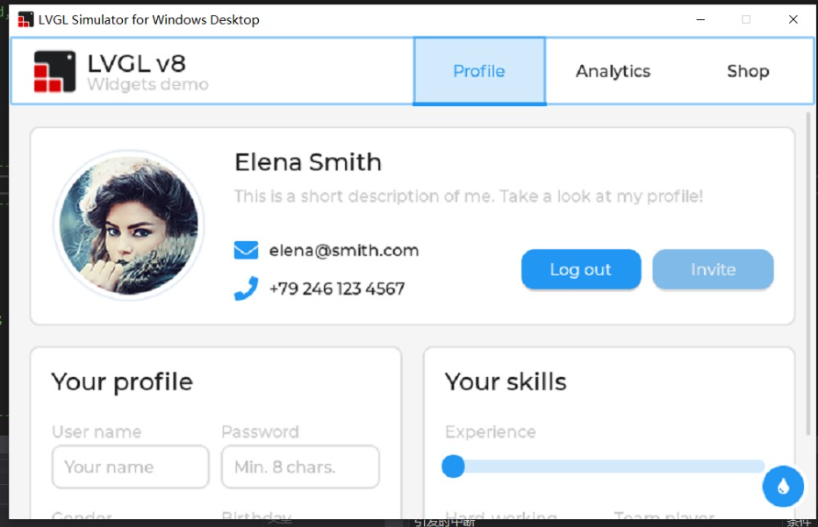
LVGL的介绍
1、LVGL（LittlevGL）是一款开源的轻量级嵌入式图形用户界面（GUI）库，专为嵌入式系统设计，具有内存占用小，支持定制化的优点。
2、有非常丰富的图形组件，如按钮 (buttons)、图表 (charts)、列表 (lists)、滑动条 (sliders)、图片 (images) 等。
3、支持输入设备，例如触摸板，鼠标，键盘，编码器等。
4、支持多种嵌入式平台，包括ESP32、STM32、树莓派等，并且在PC有模拟器，无需依托硬件进行开发。

Slide 6
硬件要求
 | 最低要求 | 建议要求
处理器 | 16、32或64位微控制器或处理器
时钟频率 | >16 MHz | >48MHz
Flash/ROM | >64 kB | > 180 kB
RAM | 1. 静态 RAM 使用量：~2 kB，取决于所使用的功能和对象类型 2. 堆栈： > 2kB(建议 > 8 kB) 3. 动态数据(堆)：> 16KB(如果使用多个对象，则建议 48 16 kB)。由 lv_conf.h 中的 LV_MEM_SIZE 宏进行设置。 3.显示缓冲区：> “水平分辨率”像素(建议 > 10× “水平分辨率” ) 4.MCU 或外部显示控制器中的一帧缓冲区
编译器 | C99或更高版本的编译器

Slide 7
02
LVGL的功能和特性

Slide 8
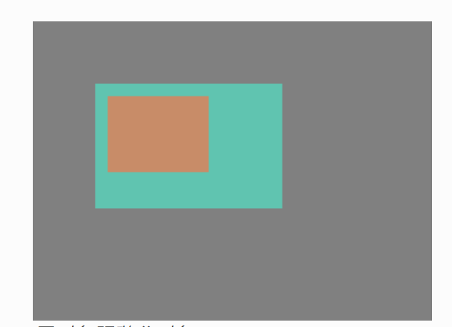
对象的基本属性
1、在 LVGL 中，用户界面的基本构建块是对象，也称为小部件(widget)。例如，按钮，标签，图像，列表，图表或文本区域。
2、对象的基本属性（所有对象共有的）：位置、大小、父组件等等
3、对象的工作机制：
亲子结构：父对象可以作为其子对象的容器。子对象跟随父对象，如果父对象移动，则子对象一起移动，并且子对象只能在父对象内可见，当父对象删除时，其子对象都会一起删除。

Slide 9
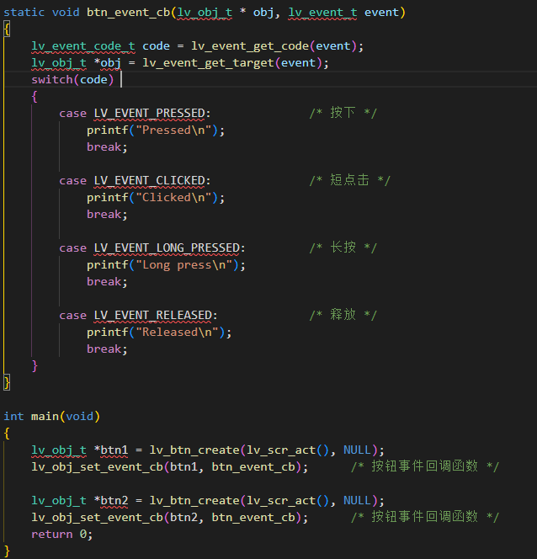
显示和输入设备
1、在LVGL输入设备中，通常有这几种类型：指针类型输入设备，如鼠标和触控板；键盘；旋钮编码器；按钮。
2、在LVGL的输入设备初始化时，在定时器实现了一系列对应的输入事件并返回给对应的设备，比如按下释放、编码器左旋右旋长按等，用户只需在对应的事件中执行相应操作即可。
3、多个对象可以绑定同一个事件回调，并且事件的刷新不仅可以通过输入设备触发，而且也可以手动发送事件。

Slide 10
显示和输入设备
1、LVGL的显存buffer分为3种：
单buffer缓冲区：画面被分割为buffer的size大小，分块刷新，只有局部需要刷新时才会刷新对应的区域。
非全尺寸双buffer缓冲区：两个非屏幕大小的缓冲区，一个作为显示缓冲区，另一个缓冲区的内容发送到后台显示，实现了刷新和渲染的并行处理。这种情况适合有dma或者其他显存加速设备的芯片。
全尺寸双buffer缓冲区：与非全尺寸双buffer不同，缓冲区内提供的是整块屏幕的内容，而不是某块的内容，驱动程序可以简单地将帧缓冲区的地址更改为从 LVGL 接收的缓冲区。因此，当MCU具有 LCD/TFT 接口且帧缓冲区只是 RAM 中的一个位置时，这种方法的效果很好。
2、屏幕可选的一些参数：分辨率、颜色深度、显示方向、刷新时间。
3、屏幕刷新机制：某些对象的事件触发重绘、内部定时刷新。

Slide 11
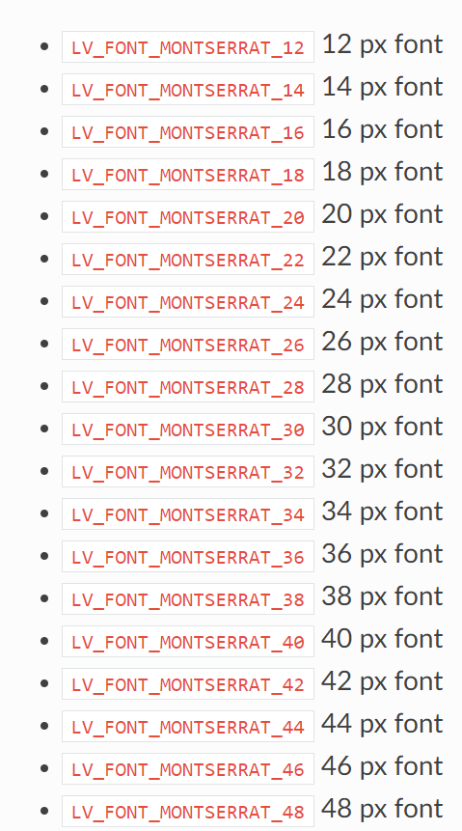
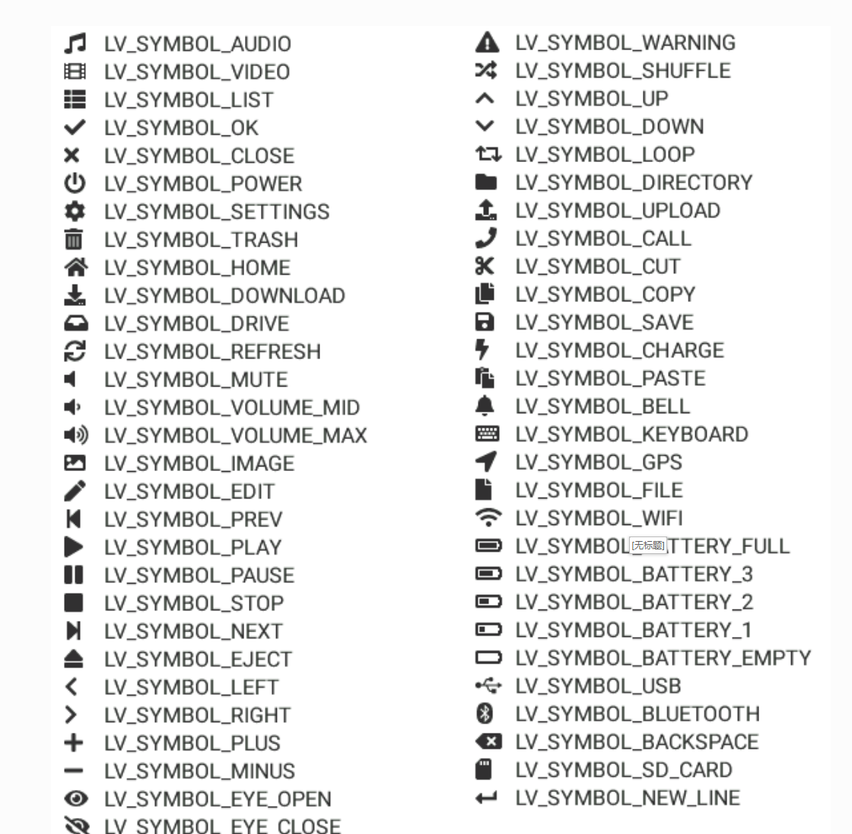
字体
内置字体：包含所有ASCII字符，度数符号（U + 00B0），项目符号（U + 2022）和内置符号。
使用时指定使用的字号即可：
lv_style_set_text_font(&label, LV_STATE_DEFAULT, &lv_font_montserrat_28);

Slide 12
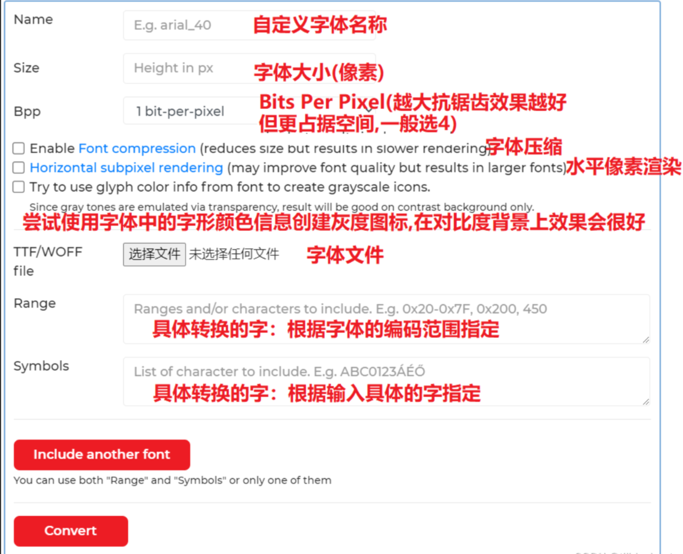
字体
自定义字体：LVGL官方提供了一个在线字体转换的工具：https://lvgl.io/tools/fontconverter 支持基于UTF-8的多语种，例如中文、日文、韩文、阿拉伯文等。 另外可以也将字体制作为bin文件导入使用：http://dz.lfly.xyz/forum.php?mod=viewthread&tid=72&extra=page%3D1

Slide 13
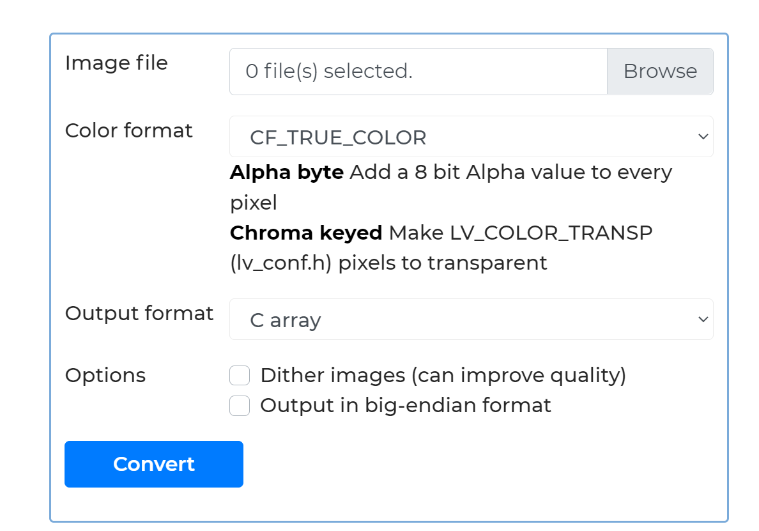
图片
图片的存储和加载：1、c文件直接加载在ram；2、以文件形式如PNG、JPG保存，使用时需要通过图像解码器来获取图片信息。
图片在线转换器：https://lvgl.io/tools/imageconverter
使用方法：lv_img_set_src(img_bg, &img_clock);

Slide 14
03
如何移植和使用LVGL

Slide 15
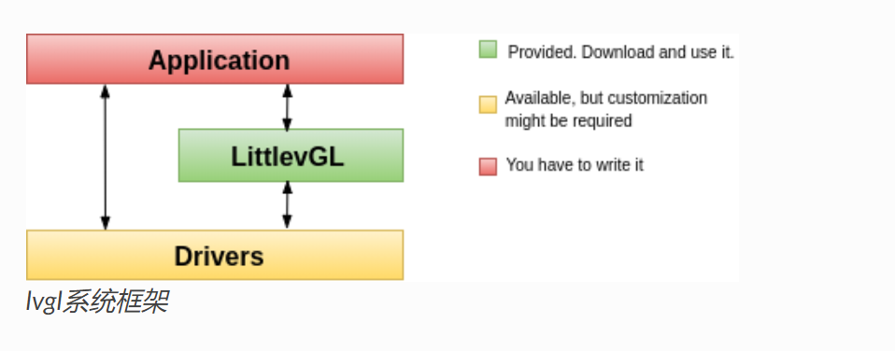
如何移植和使用LVGL
LVGL 本身是一个图形库。我们的应用程序通过调用 LVGL 库来创建 GUI 。它包含一个硬件抽象层接口，用于注册显示和输入设备驱动程序。
用户只需要实现底层的硬件接口即可。

Slide 16
如何移植和使用LVGL
要使用LVGL，首先准备好官方的核心图形库：
lvgl核心图形库的官方 GitHub 仓库地址：https://github.com/lvgl/lvgl。
lvgl输入输出设备驱动官方 GitHub 仓库地址：https://github.com/lvgl/lv_drivers
其中第一个库包含LVGL的核心代码，第二个驱动库包含常用的屏幕驱动、触摸等输入输出设备驱动，可以用自己实现的驱动代替。

Slide 17
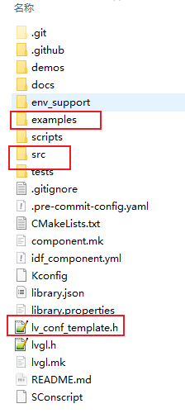
如何移植和使用LVGL
其中重要的文件包括：
.\lvgl\examples\porting\lv_port_disp_template.c 初始化显示驱动以及设置画图方式等与屏幕显示有关的操作。
.\lvgl\examples\porting\lv_port_indev_template.c 初始化输入设备。
.\lvgl\lv_conf_template.h lvgl的配置文件。
以及各组件库.c文件。

Slide 18
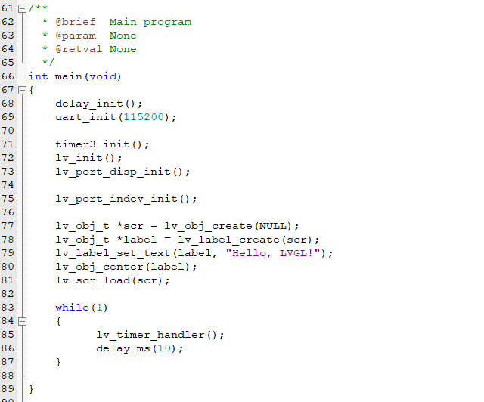
如何移植和使用LVGL
在将lvgl库移植好后，就可以进行初始化lvgl了，初始化顺序大致以下几点：
1、调用lv_init()初始化lvgl库；
2、在lv_port_disp_init()和lv_port_indev_init()中初始化并注册显示和输入设备驱动； 3、在中断中定时调用lv_tick_inc(x)，用于lvgl内部计时。
4、在主函数中定时调用lv_task_handler()，用于处理lvgl相关的任务，比如定时刷新页面。

Slide 19
LVGL模拟器
LVGL可以独立于硬件在PC上运行，并且在Linux、Windows和Macos上都可以运行模拟器，极大省去了编译烧录的时间。
目前LVGL模拟器可以在以下环境中运行：
Eclipse with SDL driver: Linux 和 Mac
CodeBlocks: Windows （简单方便推荐使用）
VisualStudio with SDL driver: Windows
VSCode with SDL driver: Linux 和 Mac
PlatformIO with SDL driver: Linux 和 Mac

Slide 20
04
LVGL的使用总结

Slide 21
使用总结
优点：
1、跨平台支持：LVGL支持多种嵌入式平台，包括STM32、ESP32、Raspberry Pi等，以及一些桌面平台，
在不同平台上开发可以重用一部分代码。
2、比较丰富的界面组件：LVGL提供了各种用户界面元素，如按钮、标签、文本框、图表、滑块等，可以创建多样化和丰富的图形界面。
3、显示和输入设备的支持：LVGL实现显示和输入设备中间层的大量工作，开发者只需要提供屏幕和输入设备的底层驱动代码即可，可以专注于界面的实现，需要太多关心中间层的响应过程。
4、轻量级和高效：占用少量内存和处理器资源，适用于资源受限的嵌入式设备。

Slide 22
使用总结
缺点：
1、内存和资源管理：LVGL本身有自定义内存分配器，但不一定使用所使用的平台，需要做优化；字体和图片需要占用部分资源，而且特定格式的图片还需要调用第三图片解码器加载。
2、多任务/线程管理：如果应用程序使用多任务或多线程，需要谨慎处理，LVGL默认情况下不是线程安全的，在中断或是在其他任务调用LVGL相关函数时需要加互斥锁。
3、版本和依赖问题：需要LVGL不同版本之间差异，不同版本的库函数改动大，并且可能依赖于其他库或组件，这可能会导致版本兼容性问题。。
4、性能限制：资源受限的设备，需要做更多的精简以减少内存的占用。
5、页面管理：页面资源的管理不完善，只专注于如何创建页面，对于页面间的数据传输和页面的创建删除都需要开发者做细致的工作。

Slide 23
使用总结
项目地址：https://github.com/lvgl/lvgl/tree/master
中文文档：http://lvgl.100ask.net/8.2/index.html
官方论坛：https://forum.lvgl.io/
官方网站：https://lvgl.io/

Slide 24


